Slide 1
Derivadas
Análisis Matemático I
Ingeniería en Sistemas de Información
Licenciatura en Sistemas de Información

Slide 2
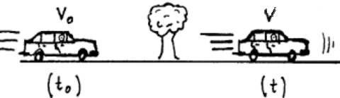
Velocidad
¿Cómo calcula velocidad del auto?
¿La velocidad que se calcula del tiempo to a t ?

Slide 3
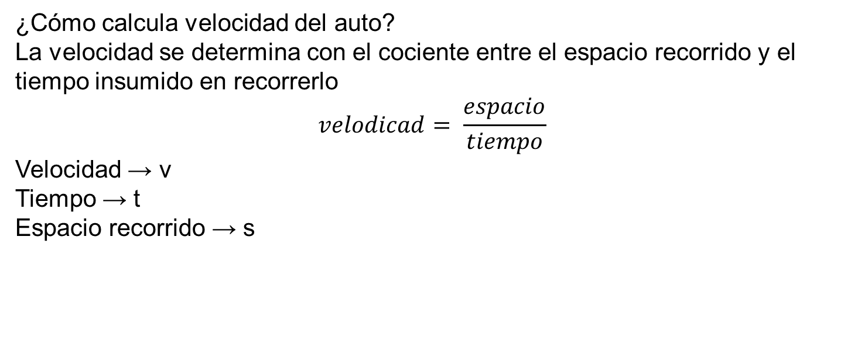
Velocidad
¿Cómo calcula velocidad del auto?
La velocidad se determina con el cociente entre el espacio recorrido y el tiempo insumido en recorrerlo
$$velodicad= \frac{espacio}{tiempo}$$
Velocidad → v
Tiempo → t
Espacio recorrido → s

Slide 4
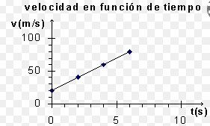
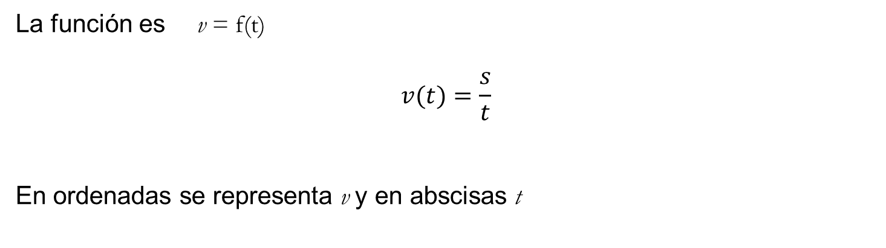
Función Velocidad
La función es v = f(t)
$$v(t)=\frac{s}{t}$$
En ordenadas se representa v y en abscisas t

Slide 5
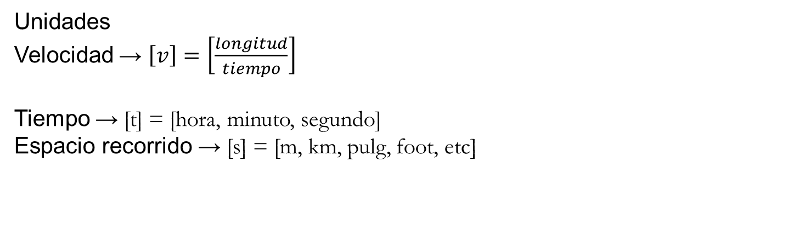
Velocidad
Unidades
Velocidad → $\left[v\right]=\left[\frac{longitud}{tiempo}\right]$
Tiempo → [t] = [hora, minuto, segundo]
Espacio recorrido → [s] = [m, km, pulg, foot, etc]

Slide 6
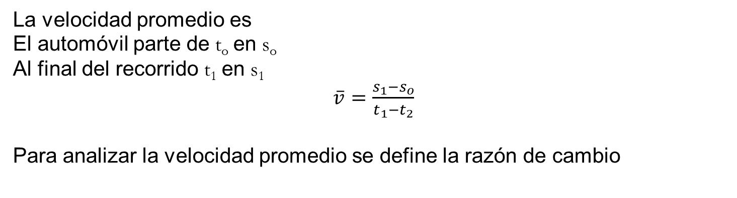
Velocidad promedio
La velocidad promedio es
El automóvil parte de t_{o} en s_{o}
Al final del recorrido t₁ en s₁
$\overline{v}=\frac{s_{1}−s_{o}}{t_{1}−t_{2}}$
Para analizar la velocidad promedio se define la razón de cambio

Slide 7

Razón de cambio
Se llama razón de cambio de y=f(x) respecto de x en el intervalo [$x_{1};x_{2}$] para Δx $≠$0
$$razón de cambio= \frac{∆y}{∆x}$$
Donde
$$\begin{matrix}∆y=y_{2}−y_{1} \\ ∆x=x_{2}−x_{1}\end{matrix}$$

Slide 8
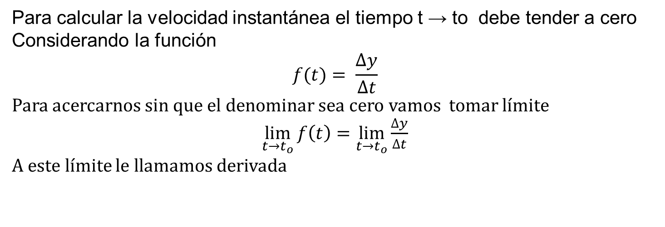
Velocidad instantánea
Para calcular la velocidad instantánea el tiempo t → to debe tender a cero
Considerando la función
$$f(t)= \frac{∆y}{∆t}$$
Para acercarnos sin que el denominar sea cero vamos tomar límite
$\lim_{t→t_{o}}{f\left(t\right)=\lim_{t→t_{o}}{\frac{∆y}{∆t}}}$
A este límite le llamamos derivada

Slide 9
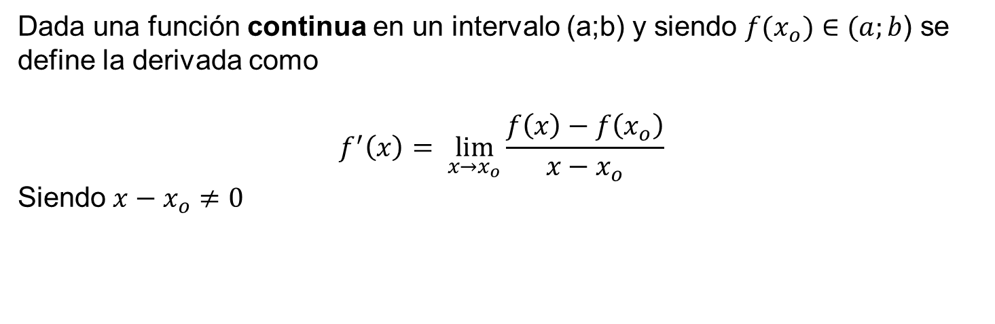
Derivada
Dada una función continua en un intervalo (a;b) y siendo $f(x_{o})∈(a;b$) se define la derivada como
$$f^{′}\left(x\right)= \lim_{x→x_{o}}{\frac{f\left(x\right)−f\left(x_{o}\right)}{x−x_{o}}}$$
Siendo $x−x_{o}≠0$

Slide 10
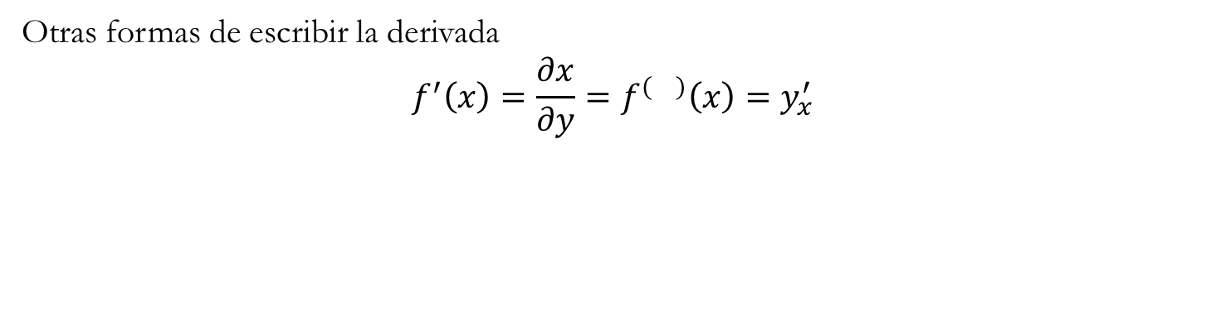
Derivada
Otras formas de escribir la derivada
$$f^{′}\left(x\right)=\frac{∂x}{∂y}=f^{\left(\right)}\left(x\right)=y_{x}^{′}$$

Slide 11

Derivada
Dada una función continua en un intervalo (a;b) y siendo $f(x_{o})∈(a;b$) se define la derivada como
$$f′(x)= \lim_{∆x→0}{\frac{∆y}{∆x}}$$
$$\begin{matrix}∆y=f(x)−{f(x}_{1}) \\ ∆x=x−x_{1}≠0\end{matrix}$$

Slide 12
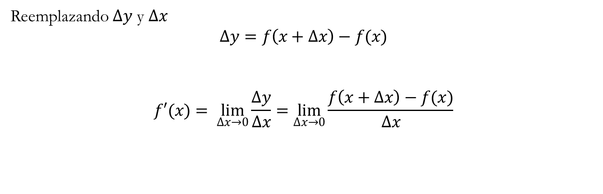
Derivada
Reemplazando $∆y$ y $∆x$
$$∆y=f\left(x+∆x\right)−f(x)$$
$$f′(x)= \lim_{∆x→0}{\frac{∆y}{∆x}=\lim_{∆x→0}{\frac{f\left(x+∆x\right)−f(x)}{∆x}}}$$

Slide 13
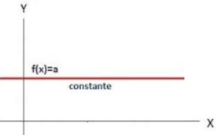

Derivada
Ejemplos
Calcular la derivada de $y=f\left(x\right)=k$ utilizando la definición
$$∆y=\left(k\right)−\left(k\right)$$

Slide 14

Derivada
Ejemplos
Calcular la derivada de $y=f\left(x\right)=k$ utilizando la definición
$$∆y=\left(k\right)−\left(k\right)$$
$$f^{′}\left(x\right)= \lim_{∆x→0}{\frac{0}{∆x}=}0$$
Por lo tanto para y=k su derivada y’=0

Slide 15







Derivada
Ejemplos
Calcular la derivada de $y=f\left(x\right)=x$ utilizando la definición
$$∆y=\left(x+∆x\right)−\left(x\right)$$
$$f^{′}\left(x\right)= \lim_{∆x→0}{\frac{x+∆x−x}{∆x}=\lim_{∆x→0}{\frac{∆x}{∆x}}}=1$$
Por lo tanto para y=x su derivada y’=1

Slide 16




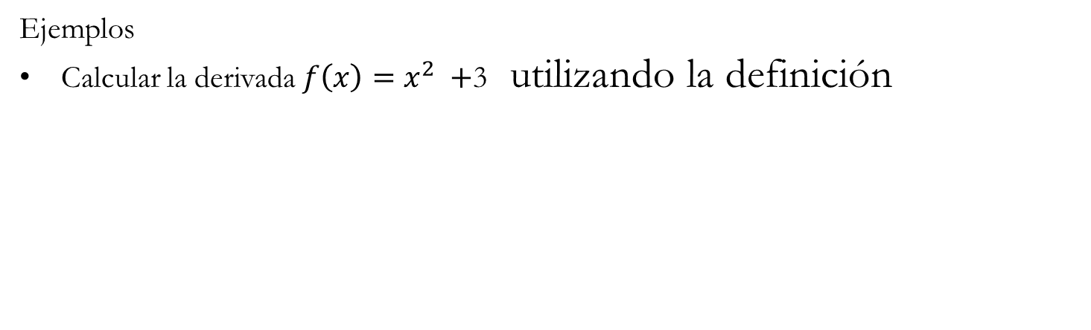
Derivada
Ejemplos
Calcular la derivada $f\left(x\right)=x^{2 }$ $+$3 utilizando la definición

Slide 17











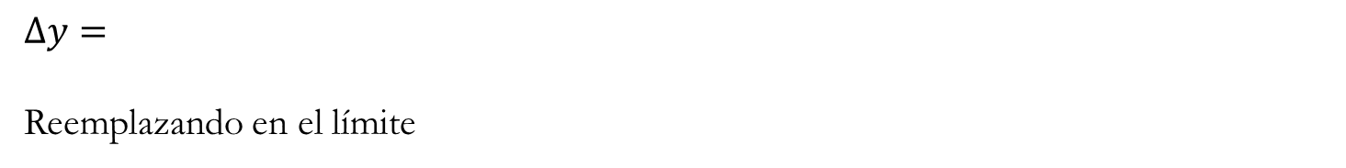














Derivada
$$∆y=$$
Reemplazando en el límite

Slide 18


















Derivada

Slide 19
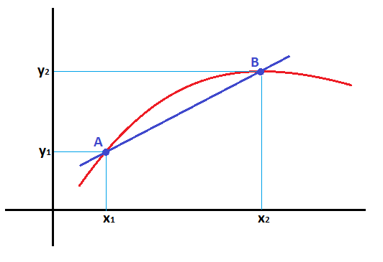
Interpretación geométrica

Slide 20





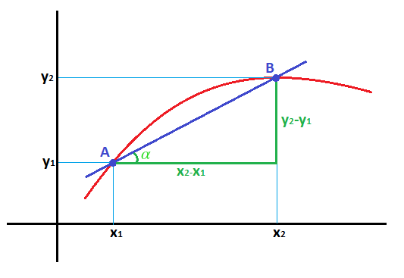
Por otro lado, se puede formar un triángulo rectángulo con la recta secante entre los puntos A y B, trazando una línea horizontal desde A y una línea vertical desde B, donde vemos que la recta secante forma un ángulo α con la horizontal

Slide 21


¿Cómo se calcula la tg de un ángulo?
Es decir, el mismo valor que la pendiente de la recta secante.
Por tanto, la pendiente de la recta secante es igual a la tangente del ángulo que forma la recta con la horizontal

Slide 22
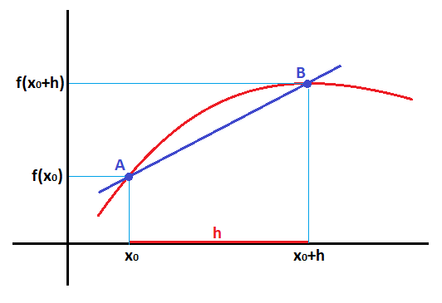
Ahora, a la coordenada x del punto A, la llamaremos X0 y para controlar cuánto aumenta la coordenada B cuando nos movemos hacia el punto B, a ese aumento le llamaremos «h» y por tanto la coordenada x del punto B será X0+h. Lo nombramos así para controlar el aumento de la coordenada x de B con respecto a la de A.
La coordenada «y» del punto A, corresponde al valor de la función cuando X=X0 es decir f(X0) y por tanto, siguiendo la misma lógica, la coordenada «y» del punto B sería f(X0+h)

Slide 23






Podemos formar un triángulo rectángulo con la recta secante, donde ahora el cateto opuesto al ángulo toma el valor de f(X0+h)-f(X0) y el cateto adyacente al ángulo toma el valor de «h», que era el aumento de la coordenada x de B, con respecto a la de A
Con esta nomenclatura, la pendiente de la recta secante la expresamos como
Que coincide con la expresión de la tasa de variación media.
La tangente del ángulo α se expresa como

Slide 24
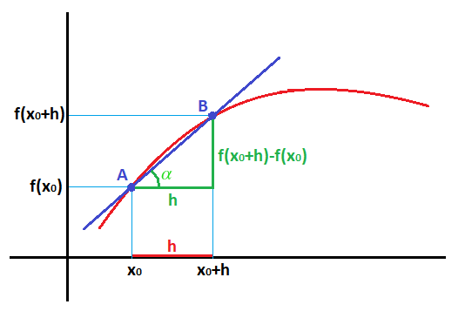
¿Qué sucede cuando el punto B se aproxima al punto A siguiendo la función?
Conforme el punto B se aproxima al punto A, la diferencia entre sus coordenadas x, h, se va haciendo cada vez más pequeña.

Slide 25
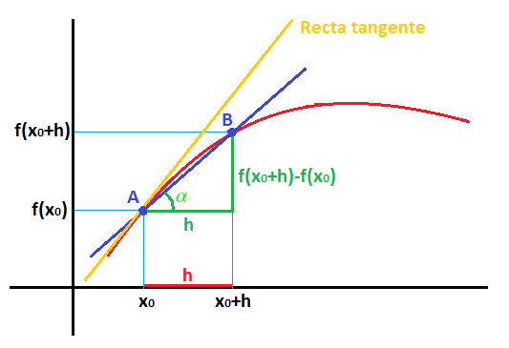


Cuando h tiende a 0 la pendiente de la recta tangente en el punto A, es el límite de h cuando tiende a cero, la fórmula de la pendiente

Slide 26
Por tanto, la pendiente de la recta tangente a una función en un punto es igual a la derivada de la función en ese punto, que también coincide con la tangente del ángulo que forma la recta tangente con la horizontal

Slide 27



Regla de la cadena
La Regla de la Cadena es una de las técnicas de derivadas más comunes aplicadas en Cálculo Diferencial.
Se utiliza para derivar una composición de funciones.
¿Qué es la regla de la cadena?
La regla de la cadena se define como la derivada de una composición de al menos dos tipos diferentes de funciones como:
donde g(x) es un dominio de la función f(u).

Slide 28
También podemos llamar a la función f como la función externa y a la función g como la función interna. En esta composición, f(x) y g(x) deben ser dos tipos diferentes de funciones que no pueden evaluarse algebraicamente en un solo tipo de función.
Recuerda que una composición de funciones puede considerarse como una función dentro de otra función o como una función de otra función.

Slide 29




















La fórmula de la regla de la cadena
La fórmula de la regla de la cadena se puede expresar verbalmente como la derivada de la función externa f multiplicada por la derivada de la función interna g. La función interna g es el dominio de la derivada de la función externa f.
La fórmula de la regla de la cadena se puede ilustrar como:

Slide 30
donde derivamos f(g(x)) usando el método de derivada de la función f y usando g(x) como el dominio de la función f y luego multiplicando la derivada de la función f por la derivada de g(x).

Slide 31
En donde :
f(u)= la función externa
u=g(x), el dominio de la función externa f(u)
du/dy ​= la derivada de la función externa f(u) en términos de u
dx/du​= la derivada de la función interna g(x) en términos de x

Slide 32
derivar
h(x)= sen(x )
Como puedes observar, esta función dada puede considerarse una función compuesta. Por lo tanto, podemos usar la fórmula de la regla de la cadena para derivar

Slide 33






Identificar a las funciones externa e interna
.
Si consideramos a la función interna como g(x) = u = x, entonces
f(g(x))=f(u)
f(u)=sen(u)
Aplicando la regla de la cadena:

Slide 34













dx/d h (x)= du /d ​(f(u))⋅dx / d​(g(x))
dx/d​ h(x) = du/d ​(sen(u))⋅dx/d​ (x )
dx/d​ h(x)=(cos(u))⋅(3x )
g(x)=u=x
dx/d​ h(x) = (cos (x3)) ⋅ (3x )

Slide 35
Derivar
h(x)=(12x+6) reconocer las dos funciones
u=12x+6, entonces f(g(x)) = f(u)
f(u)=u Apliquemos ahora la fórmula de la regla de la cadena:

Slide 36

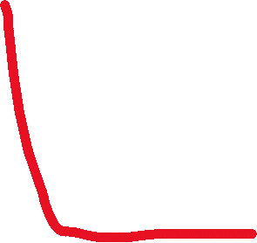
Deriva la siguiente función:
f (x) = cos(12x +6x−3)

Slide 37


